Slide 1
GIỚI THIỆU HỌC PHẦN THỐNG KÊ MÁY TÍNH & Ứng dụng
0

Slide 2
Thông tin giáo viên
Trương Vĩnh Linh
Email: truongvinhlinh@iuh.edu.vn
Blog: truongvinhlinh.wordpress.com

Slide 3
Thông tin học phần
Tên và mã môn học
Tên tiếng Việt:Thống kê Máy tính & Ứng dụng
Tên tiếng Anh: Computational Statistics with Applications
Mã môn học: 2101401
Số tín chỉ
Tổng số tín chỉ: 3
Lý thuyết: 3
Thực hành: 3
Tính chất môn học: Bắt buộc
Đối tượng sinh viên: Dành cho sinh viên hệ Đại học, ngành CS, SE, IS, IT.

Slide 4
Tài liệu môn học
Tài liệu bắt buộc
[1] Slide bài giảng
[2] Mario F.Triola. Elementary Statistic, Technology Update 11th Edition. Pearson Education, Inc, 2010 (bản mềm)
Tài liệu tham khảo
[3] Nguyễn Đình Thúc, Đặng Hải Vân, Lê Phong. Giáo trình Thống kê máy tính . NXB Khoa học và Kỹ thuật, 2010 (chưa có trong thư viện)
[4] Think Stats – (ebook)
[5] Douglas C. Montgomery, George C.Runger. Applied Statistics and Probability for Engineers, Fifth Edition. John Wiley & Sons, Inc, 2011. (ebook)
[6] D.Nolan, T.Speed, Stat Labs – Mathematical Statistic Through Applications, Springer Us. 2008.

Slide 5
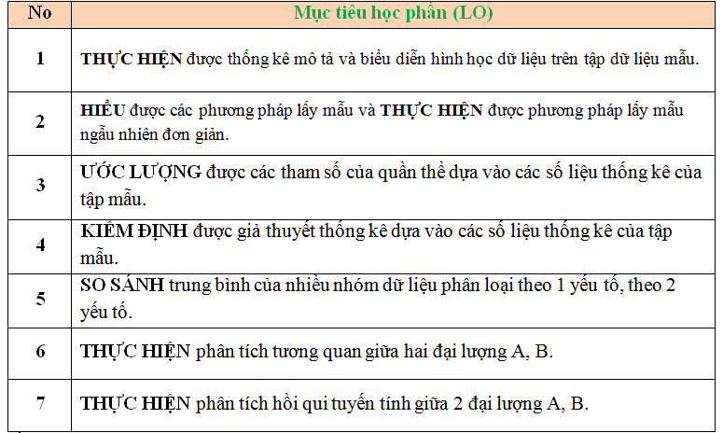
Mục tiêu môn học

Slide 6
Nội dung môn học
CHƯƠNG I: GIỚI THIỆU VỀ THỐNG KÊ
Giới thiệu bài toán thống kê (khái niệm thống kê, ý nghĩa, mục đích, quy trình thực hiện bài toán thống kê, một số khái niệm căn bản, giới thiệu một số bài toán thống kê điển hình)
Các loại dữ liệu
Thu nhập dữ liệu mẫu

Slide 7
Nội dung môn học
CHƯƠNG II:
TỔNG HỢP VÀ TRỰC QUAN HÓA DỮ LIỆU
2.1. Tổng hợp dữ liệu
2.2. Đồ thị Stem & Leaf
2.3. Phân phối tần suất
2.4. Histogram
2.5. Các biểu đồ thống kê: đường tần suất (frequency polygon), biểu đồ cột (bar graph), biểu đồ pareto (pareto chart), biểu đồ tròn (pie chart), biểu đồ chuỗi thời gian (time-series graph)

Slide 8
Nội dung môn học
CHƯƠNG III:
MÔ TẢ, KHÁM PHÁ VÀ SO SÁNH DỮ LIỆU
3.1. Độ đo trung tâm
3.2. Độ đo phân tán
3.3. Độ đo vị trí tương đối và biểu đồ hộp (box-plot)

Slide 9
Nội dung môn học
CHƯƠNG IV: XÁC SUẤT
Các khái niệm cơ bản về xác suất
Luật cộng xác suất
Luật nhân xác suất
Biến cố đối
Xác suất có điều kiện
Định lý Bayes

Slide 10
Nội dung môn học
CHƯƠNG V:
PHÂN PHỐI XÁC SUẤT RỜI RẠC
5.1. Biến ngẫu nhiên
5.2. Phân phối nhị thức
5.3. Phân phối Poisson

Slide 11
Nội dung môn học
CHƯƠNG VI:
PHÂN PHỐI XÁC SUẤT LIÊN TỤC
6.1. Phân phối chuẩn
6.2. Phân phối chuẩn tắc
6.3. Phân phối mẫu và công cụ ước lượng
6.4. Định lý giới hạn trung tâm
6.5. Xấp xỉ phân phối nhị thức bẳng phân phối chuẩn

Slide 12
Nội dung môn học
CHƯƠNG VII: ƯỚC LƯỢNG
7.1. Giới thiệu bài toán ước lượng
7.2. Ước lượng giá trị trung bình của quần thể
7.3. Ước lượng giá trị tỷ lệ của quần thể
7.4. Ước lượng giá trị phương sai của quần thể

Slide 13
Nội dung môn học
CHƯƠNG VIII: KIỂM ĐỊNH
8.1. Giới thiệu bài toán kiểm định
8.2. Kiểm định giả thuyết về giá trị trung bình
8.3. Kiểm định giả thuyết về tỷ lệ
8.4. Kiểm định giả thuyết về phương sai

Slide 14
Nội dung môn học
CHƯƠNG IX: TƯƠNG QUAN & HỒI QUY
9.1. Tương quan
9.2. Hồi quy
9.3. Mô hình hóa
CHƯƠNG X: PHÂN TÍCH PHƯƠNG SAI
10.1. ANOVA một chiều
10.2. ANOVA hai chiều

Slide 15
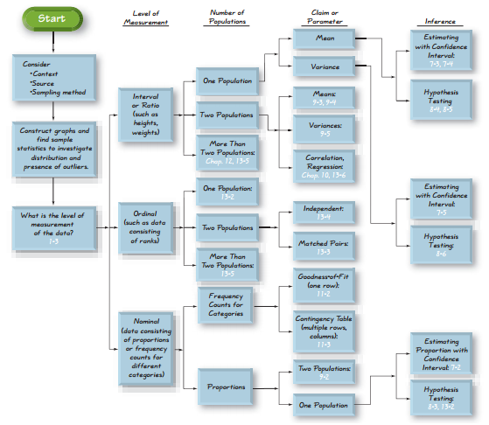


Slide 16
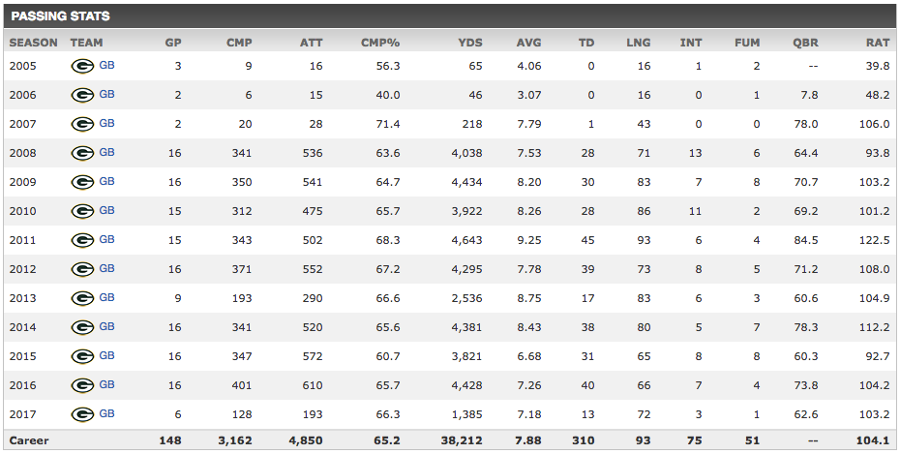



Slide 17
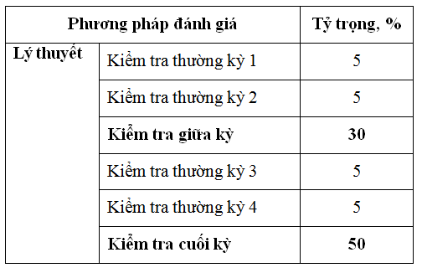
Kiểm tra & Đánh giá

